Slide 1





Ievads C# programmēšanā
2022
IEVADS C# PROGRAMMĒŠANĀ
2.grupa
Pasniedzējs Artis Vilciņš
ESF projekts Nr. 8.4.1.0/16/l/001
''Nodarbināto personu profesionālās kompetences pilnveide"

Slide 2

Satura rādītājs
Ievads C# programmēšanā
2022
3
IEVADS
8
PRAKTISKĀ INFORMĀCIJA DALĪBAI MĀCĪBU PROGRAMMĀ
Satiec pasniedzēju komandu
5
SAGATAVOŠANĀS
Kā sniegt atgriezenisko saiti?
Kā risināt konfliktsituācijas?
Mācību plāns
Kā gūt maksimālo piedaloties šajā mācību programmā?
Tavs mācību ceļojums
Trīs galvenie šķēršļi, par kuriem Tev jāzina
10
PAPILDUS
7
PRASĪBAS DALĪBAI UN SEKMĪGAI MĀCĪBU PROGRAMMAS PABEIGŠANAI

Slide 3
Ievads C# programmēšanā
2022
IEVADS
1
SVEICAM TEVI!
2
VUMC PRIEKŠROCĪBAS
3
SATIEC PASNIEDZĒJU KOMANDU

Slide 4
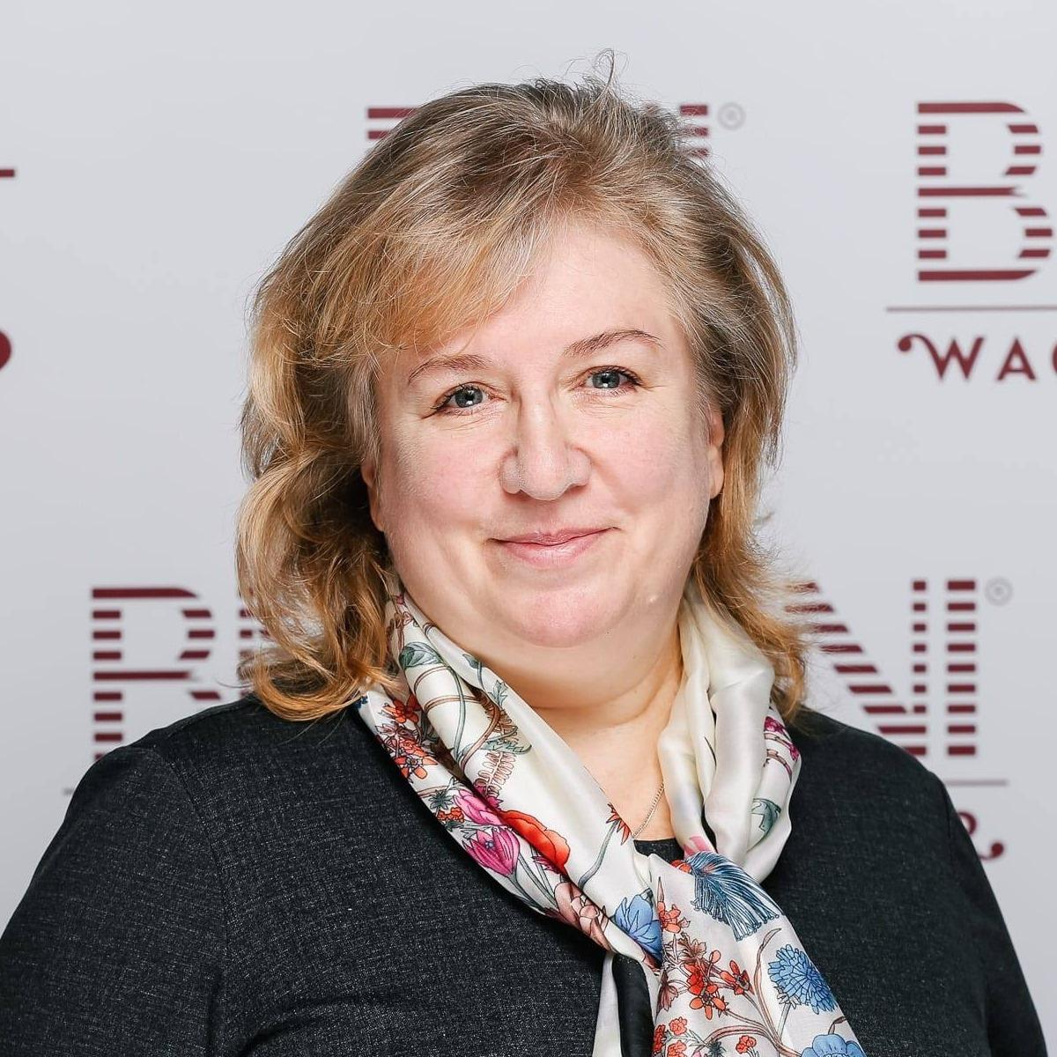

Ievads C# programmēšanā
2022
Irina Bausova
Sveicam Tevi vienā no lielākiem Latvijas Universitātes mācību centriem!
Vadības un uzņēmējdarbības mācību centrs īsā laikā sniedz visaktuālākās zināšanas un prasmes, kas palielina personīgo efektivitāti un produktivitāti, un tās uzreiz var pielietot uzņēmuma vai organizācijas darbībā, kā arī savā karjeras izaugsmē.
VUMC direktore Irina Bausova

Slide 5



Ievads C# programmēšanā
2022
VUMC priekšrocības
Mācoties LU Jums ir lieliska priekšrocība - iespēja izmantot LU daudzveidīgos un vērtīgos informācijas resursus
Starptautiskās datu bāzes
Office 365 tiešsaistes licenci ar atbilstošo programmatūru
Mūsdienīgu mācību vidi
https://www.biblioteka.lu.lv/resursi/abonetie-e-resursi/
www.edu.lu.lv
Mūsu draudzīgā koordinētāju komanda nodrošinās Jums atbalstu visā mācību laikā!

Slide 6


Satiec pasniedzēju komandu
Ievads C# programmēšanā
2022

Slide 7
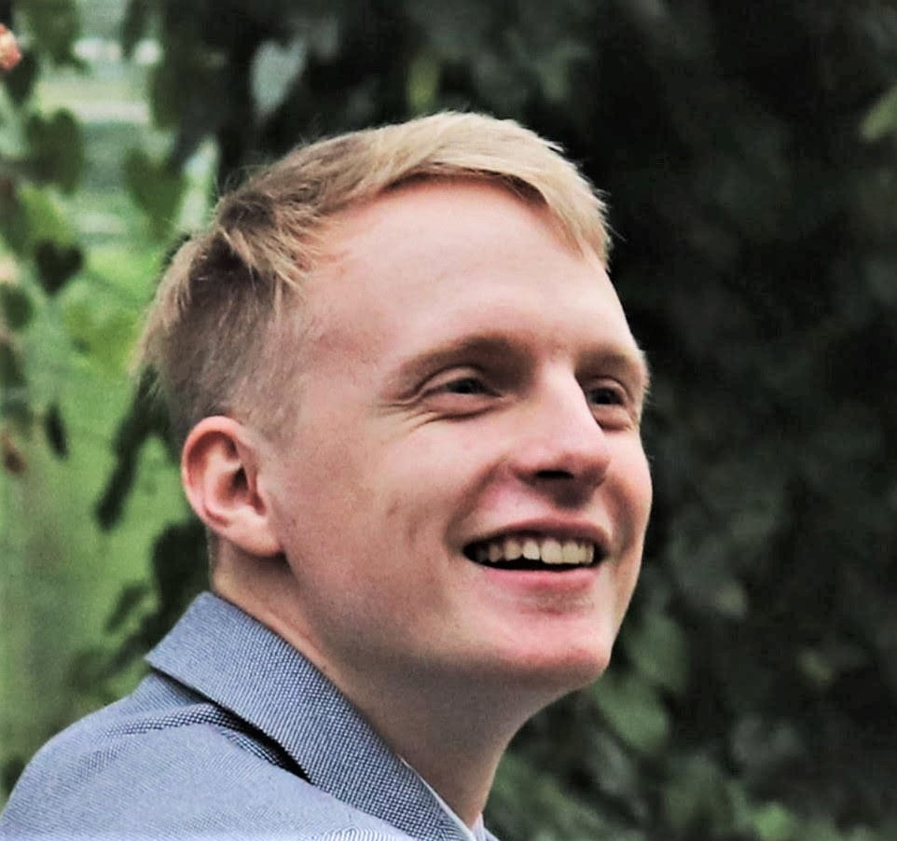
ARTIS VILCIŅŠ
pasniedzējs
Software Engineer at Visma Latvia
C# programmas pasniedzējs Artis Vilciņš ir azartisks IT nozares speciālists, kas vairāk kā četrus gadus ir pilnveidojis savu profesionālo darba pieredzi dažādos lielos projektos. Arī Arta IT karjera sākās pēc kursu beigšanas un, pateicoties nemitīgai sevis pilnveidošanai gan teorētiskā un praktiskā ziņā, Arta izaugsme ir sasniegusi līmeni, ka var nodot savas zināšanas tiem, kas ir izvēles priekšā - saistīt savu karjeru ar IT.
Ievads C# programmēšanā
2022

Slide 8
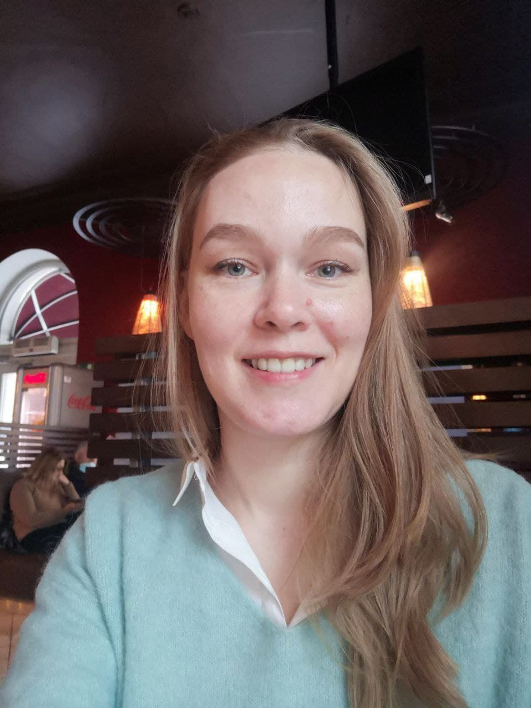
Arina Fokina
asistents
Software Engineer at Visma Latvia
Mana darba karjera sākās pavisam citā jomā, bet ar laiku secināju, ka gribas kaut ko vairāk tehnisko. IT esmu jau sešus gadus. Pa šo laiku ieguvu pieredzi strādājot uzņēmumos, kas nodarbojas ar pašvaldības projektiem, gan arī prīvatājos uzņēmumos. Sākumā strādāju par Java progrāmmētāju, tad saņemu piedāvājumu pamēģināt sevī C# programmētāja lomā. Turpinu attīstīties profesijā un vēlos palīdzēt topošajiem studentiem kļūt par IT speciālistiem.
Ievads C# programmēšanā
2022

Slide 9
SAGATAVOŠANĀS
Ievads C# programmēšanā
2022
1
MĀCĪBU PLĀNS
KĀ GŪT MAKSIMĀLO PIEDALOTIES ŠAJĀ MĀCĪBU PROGRAMMĀ?
2
4
TRĪS GALVENIE ŠĶĒRŠĻI, PAR KURIEM TEV JĀZINA
3
TAVS MĀCĪBU CEĻOJUMS

Slide 10

Ievads C# programmēšanā
2022
Mācību plāns
TREŠDIENAS
06.04.2022 - 22.06.2022
Ievads C# programmēšanā
2.grupa
plkst. 19.00 - 22.00
48
AKADĒMISKĀS STUNDAS KLĀTIENĒ
(TEORIJA UN PRAKTISKIE DARBI)
160 akad. stundas
112
AKADĒMISKĀS STUNDAS NEKLĀTIENĒ (PATSTĀVĪGIE DARBI, TEORIJAS STUDIJAS)

Slide 11
Kā gūt maksimālo piedaloties šajā mācību programmā?
Ievads C# programmēšanā
2022

Slide 12

Ievads C# programmēšanā
2022
3 ieteikumi:
1.
ieplāno laiku
2.
veic uzdevumus savlaicīgi
3.
sadarbojies ar studiju biedriem
Ieliec kalendārā laiku gan lekcijām un nodarbībām, kas paredzētas kopā ar pasniedzējiem, gan ieplāno laiku patstāvīgajiem darbiem.
Nepilnīgi izpildīts uzdevums ir labāks par uzdevumu, kas vispār nav izdarīts!

Slide 13
Ievads C# programmēšanā
2022
Tavs mācību ceļojums
Tavi panākumi šajā programmā ir saistīti ar to cik aktīvs un iesaistījies Tu būsi, un kā Tu praktiski pielietosi to, ko esi apguvis 14 nedēļās.

Slide 14
Ievads C# programmēšanā
2022
3 galvenie šķēršļi, par kuriem Tev jāzina
Mainīga motivācija
Laika trūkums
Pretestība
Ikdienas rūpes dažreiz traucē mums visiem! Tev varētu būt sajūta, ka dienā vienkārši nav pietiekami daudz laika, lai izdarītu visu ieplānoto. Lai to novērstu, katru dienu atvēli pietiekami daudz laika mācībām un patstāvīgajiem darbiem. Ja esi izvēlējies mācīties, piešķir mācībām prioritāti un tā Tu iegūsi ilgtermiņa rezultātus, kas veicinās Tavu profesionālo un biznesa izaugsmi.
Ir svarīgi turpināt uzsāktās mācības. Lai pārvarētu pretestību, iespējams, vēlēsies iet maziem soļiem un sākt veidot savus ieradumus lēnām.
Neļauj pretestībai ierobežot savu mācību pieredzi un atver prātu jaunai un vērtīgai informācijai, kas palīdz tavai izaugsmei.
Motivācijas svārstības bieži var būt izaicinājums. Lai gan sākumā Tu būsi motivēts, motivācija ar laiku var samazināties.
Turies pie sākotnēji nospraustā mērķa un skaidri nosaki vēlamos rezultātus mācību programmas beigās.
Ieguldītais laiks un uzmanība var būt milzīgs motivātors pabeigt iesākto. Tāpēc regulāri atgādini sev, kāpēc izvēlējies mācīties!

Slide 15

Ievads C# programmēšanā
2022
PRASĪBAS DALĪBAI UN SEKMĪGAI MĀCĪBU PROGRAMMAS PABEIGŠANAI

Slide 16
Ievads C# programmēšanā
2022
1
Piedalīšanas nodarbībās
Pieļaujamo kavējumu skaits: ir 20% no kopīga stundu apjoma, jeb 32 akadēmiskās stundas, kas iekļauj, gan klātienes nodarbības , gan neklātienē pildītos patstāvīgos darbus.

Slide 17
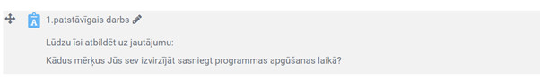
Ievads C# programmēšanā
2022
2
Patstāvīgie darbi
Patstāvīgie darbi, to iesniegšanas termiņi un vērtēšanas kritēriji:
Patstāvīgos darbus nepieciešams nodot, lejupielādējot vietnē: edu.lu.lv līdz termiņam, kas ir noradīts darba nodošanas laikā.
Piem. 1.septembris 17:00

Slide 18
Ievads C# programmēšanā
2022
3
Vērtēšanas kritēriji
Vērtēšanas kritērijs: darbs ir ieskaitīts, ja tas ir iesniegts.
Noslēguma pārbaudes darbs – gala projekts ir ieskaitīts, ja tas ir prezentēts.

Slide 19
Kā pievienot patstāvīgo darbu
Ievads C# programmēšanā
2022
4

Slide 20
Ievads C# programmēšanā
2022
5
Apliecība
Pēc veiksmīga gala pārbaudījuma nokārtošanas, mēs izsniegsim Tev LU profesionālās pilnveides apliecības elektronisko kopiju, oriģinālu Tu varēsi saņemt Aspazijas bulv. 5, 312.telpā.
Programmas koordinators paziņos par laikiem, kuros iespējams saņemt apliecību personīgi.

Slide 21
Ievads C# programmēšanā
2022
PRAKTISKA INFORMĀCIJA DALĪBAI MĀCĪBU PROGRAMMĀ
1
KĀ SNIEGT ATGRIEZENISKO SAITI?
2
KĀ RISINĀT KONFLIKTSITUĀCIJAS?
3
JA JUMS RODAS KONFLIKTU SITUĀCIJA AR PROGRAMMAS....
4
PAPILDUS

Slide 22

Ievads C# programmēšanā
2022
LU VUMC programmas dalībnieka karte

Slide 23
Saziņa ar VUMC dalībnieku atbalsta dienestiem
Ievads C# programmēšanā
2022

Slide 24
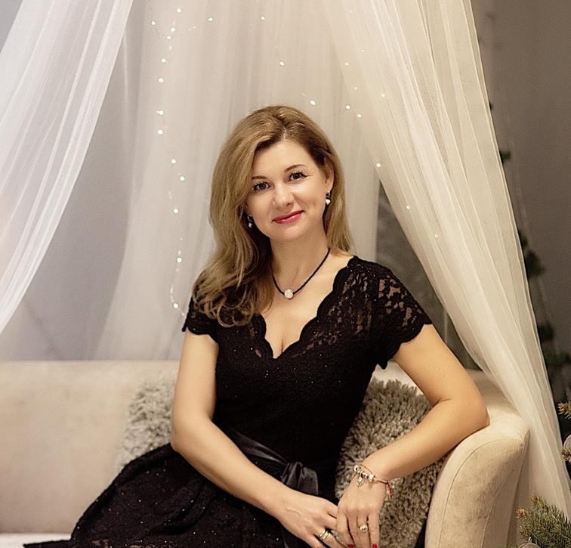
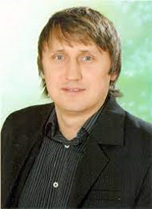
LARISA STAŅUKA
larisa.stanuka@lu.lv
67034962
ALVIS VALDEMIERS
alvis.valdemiers@lu.lv
67034856
Jūsu grupas koordinētājs
LU IT Departaments IT konsultants
Jautājumi par mācību uzsākšanu (mācību grafiks, līgumu noslēgšana, rēķini, rēķinu apmaksa)
Problēmas ar pieslēgšanos edu.lu.lv, tiešsaistes nodarbībām Zoom/Teams
Ievads C# programmēšanā
2022

Slide 25
Ievads C# programmēšanā
2022
Ja nav iespējams piedalīties nodarbībās
Par darbanespējas iestāšanos vai citiem mācību kavējuma iemesliem, kas var ietekmēt dalību mācībās paziņo pasniedzējiem un koordinatorei; kā arī iesniedz attiecīgos apstākļus pamatojošos dokumentus koordinatorei.

Slide 26
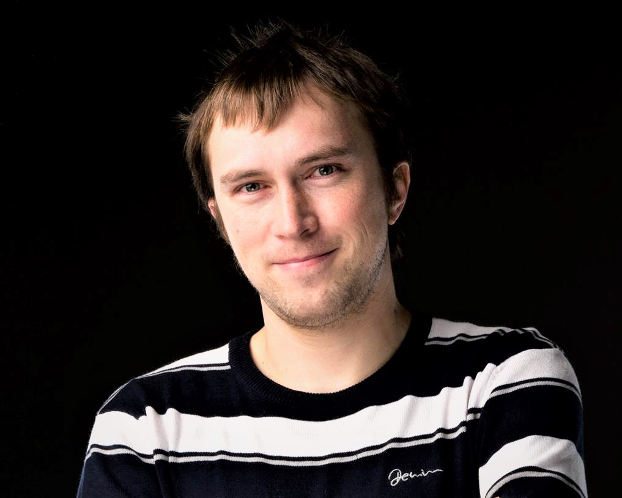
Ievads C# programmēšanā
2022
Ja ir konfliktsituācija grupas dalībnieku vidū
Lūdzu sazināties ar programmas vadītāju Viktoru Savoņinu pa e-pastu: viktor.savonin@gmail.com
vai mācību centra vadītāju Irinu Bausovu pa e-pastu : Irina.Bausova@lu.lv; mob. 29171728

Slide 27
Ievads C# programmēšanā
2022
Ja ir grūtības apgūt mācību vielu, vēlies pamest mācības
Lūdzu sazinies ar programmas vadītāju Viktoru Savoņinu pa e-pastu: viktor.savonin@gmail.com, pārrunā situāciju, un programmas vadītājs noteikti ieteiks risinājumu.

Slide 28
Tehniskais nodrošinājums
Ievads C# programmēšanā
2022

Slide 29


Tiešsaistes nodarbības
Mācību programmas lekcijas un nodarbības notiks zoom platformā.
Ja Tev vēl nav Zoom platforma, to var lejuplādēt šeit: https://zoom.us/download
Īsa instrukcija kā lietot zoom platformu ( tiek atsūtīta klausītājiem pirmajā vēstulē).
Ievads C# programmēšanā
2022

Slide 30

Papildus tehniskais nodrošinājums
Miro
Dalība lekcijās un nodarbībās ir iespējama tikai no datora, jo izmantosim programmas un platformas, kurām planšetēs un telefonos nav pieejama pilna funkcionalitāte.
Ievads C# programmēšanā
2022

Slide 31
Ievads C# programmēšanā
2022
NOTEIKUMI PIEDALOTIES LEKCIJĀS UN NODARBĪBĀS

Slide 32

Ievads C# programmēšanā
2022
Dalībnieka vārds
Pievienojies Zoom norādot savu
vārdu un uzvārdu.
Videokamera
Turēt video ieslēgtu, lai atklāti komunicētu ar grupu un pasniedzēju.
Prasību izpilde
Mērķtiecīgi un godprātīgi apgūt izvēlēto profesionālās pilnveides programmu, saskaņā ar nodarbību grafiku savlaicīgi izpildīt profesionālās pilnveides programmas prasības.

Slide 33
Ievads C# programmēšanā
2022
Cieņpilna attieksme
Ievērot savstarpējo attiecību kultūru, ar cieņu izturēties pret LU VUMC darbiniekiem, pasniedzējiem un visiem programmas dalībniekiem, LU personālu.
Līguma nosacījumi
Pildīt ar Latvijas Universitāti noslēgtā līguma saistības.
Dalība nodarbībās
Nodarbības laikā ievērot docētāja prasības, netraucēt nodarbības norisi.

Slide 34
Ievads C# programmēšanā
2022
Nepieļaut plaģiātu
Ievērot Noteikumus par akadēmisko godīgumu LU, tajā skaitā nelietot pārbaudījumos neatļautus materiālus un palīglīdzekļus, nepieļaut plaģiātu mācību darbā.
Prātīgums
Neatrasties nodarbībās alkohola un narkotisko vielu reibumā.
ID karte vai pase
Mācību laikā uzrādīt personu apliecinošu dokumentu pēc izglītības iestādes vai Valsts izglītības attīstības aģentūras (turpmāk – VIAA) pārstāvja pieprasījuma

Slide 35

Ievads C# programmēšanā
2022
Saite uz klātienes lekcijām un nodarbībām ir pieejama šeit:
Join Zoom Meeting
https://lu-lv.zoom.us/j/92477339115
Meeting ID: 924 7733 9115

Slide 36
Ievads C# programmēšanā
2022
Mācību kalendārs
Ir ievietots programmas mācību vidē edu.lu.lv
https://edu.lu.lv/course/view.php?id=2055
Ja notiek izmaiņas, nodarbību saraksts tiek atjaunots līdz 17.00 pirms nodarbību sakuma.
Aktuālus atjauninājumus, lūdzu skatīties:
https://edu.lu.lv/course/view.php?id=2055

Slide 37
Ievads C# programmēšanā
2022
Mācību materiāli ir pieejami šeit:
https://edu.lu.lv/course/view.php?id=2055

Slide 38
Kā atzīmēt apmeklējumu?
Ievads C# programmēšanā
2022

Slide 39
Vai dalībnieki drīkst izmantot mācību materiālus ārpus mācību programmas?
Ievads C# programmēšanā
2022

Slide 40


Ievads C# programmēšanā
2022
Mācību materiālus, ievietotus mācību platformā edu.lu.lv drīkst izmantot tikai personīgam mācību nolūkam.
Nedrīkst izmantot mācību materiālus ( lekciju prezentācijas, uzdevumus, videoierakstus) nekādam citam nolūkam, t.sk. kopēt, vairot, izplatīt.
Tiešsaistes nodarbības tiek ierakstītas, kavējumu gadījumā nodarbība jānoskatās nedēļas laikā. Vēlāk nodarbību ieraksti var nebūt pieejami.
Nodarbību ierakstus aizliegts lejuplādēt, saglabāt ar jebkādiem tehniskajiem līdzekļiem, un jebkādā formā izplatīt un pavairot.

Slide 41
Ievads C# programmēšanā
2022
Ja programmu dalībnieks nav iesniedzis laicīgi patstāvīgos darbus, viņš var netikt pielaists pie nākamajām tiešsaistes nodarbībām un nākamo tēmu mācību materiāliem, līdz darbu iesniegšanai.
edu.lu.lv lietotāja vārdu un paroli aizliegts nodot citām personām.

Slide 42
Kā sniegt atgriezenisko saiti?
Ievads C# programmēšanā
2022

Slide 43
Ievads C# programmēšanā
2022
ČATS
PROGRAMMAS KOORDINETĀJA
C# _2.grupas Telegram saite:
https://t.me/+Piu7PW3afQ5lZDBk
Ja Jums ir jautājumi par apmeklējumiem, kavējumiem, Jūs varat sazināties ar mācību koordinātoru.
PROGRAMMAS VADĪTĀJS
Ja Jums ir jautājumi, vai kaut kas neapmierina mācību procesā , lūdzu sazinieties ar programmas vadītāju.
Ja programmas vadītājs nevar atrisināt Jūsu problēmas, vai atbildēt uz Jūsu jautājumiem, lūdzu sazinieties ar centa direktori Irinu Bausovu (irina.bausova@lu.lv, tel. 29171728).

Slide 44


PAPILDUS
Programmas dalībnieks ar LU rīkojumu tiek atskaitīts no izglītojamo skaita ar mācību dienu, kad iestājies viens no šādiem nosacījumiem:
3.3.1. saņemts nodarbinātā rakstveida iesniegums par mācību pārtraukšanu;
3.3.2. nodarbinātais nav pielaists pie noslēguma pārbaudījuma kārtošanas;
3.3.3. nodarbinātais bez attaisnojoša iemesla nav ieradies uz noslēguma pārbaudījuma kārtošanu;
3.3.4. nodarbinātais mācību laikā atkārtoti pārkāpis LU nolikumu vai iekšējās kārtības noteikumus;
3.3.5. nodarbinātais ir pārsniedzis izglītības iestādē noteikto pieļaujamo mācību kavējumu procentuālo apmēru.
Ievads C# programmēšanā
2022

Slide 45

Ievads C# programmēšanā
2022
ESF projekts Nr. 8.4.1.0/16/l/001
''Nodarbināto personu profesionālās kompetences pilnveide"

